Slide 1

Презентація до уроку фізичної культури в 3 класі
“Постава і здоров’я”
Шевгеніна Т.Г.
СПМШ при ДНУ ім О.Гончара
М.Нікополь
2012р

Slide 2
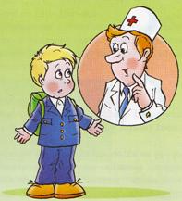
Постава і здоров’я
Це – хлопчик Нехворійко,
Йому цікаво знати,
Як зберегти здоров’я,
Струнким і сильним стати.
Послухайте, малята,
Лікаря поради,
Стрічайте день здоровими
Весело і радо!

Slide 3
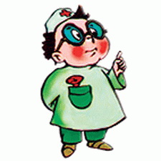
Любі хлопчики й дівчатка!
Я – відомий лікар Пілюлькін. Дуже радий новій зустрічі з вами. Сьогодні я хочу розповісти вам про правильну поставу та її значення для здоров’я. Адже людина росте від народження і до 20-25 років. А от якою вона виросте – здоровою чи хворою? Від чого це залежить?
Ще в давнину лікарі говорили, що наш хребет – дзеркало здоров’я. То як справи з вашим дзеркалом?

Slide 4

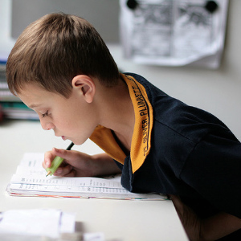

Які причини порушення постави?
1. Перенесення важких предметів.
2. Неправильна поза під час сидіння за партою, столом.
з. Тривале сидіння перед комп’ютером, телевізором.

Slide 5
Які наслідки порушення постави?
Порушується робота серця, ускладнюється кровообіг;
порушується процес дихання і травлення;
з’являється головний біль та болі в спині;
людина швидко втомлюється,
стає неуважною;
з’являються хронічні хвороби.

Slide 6
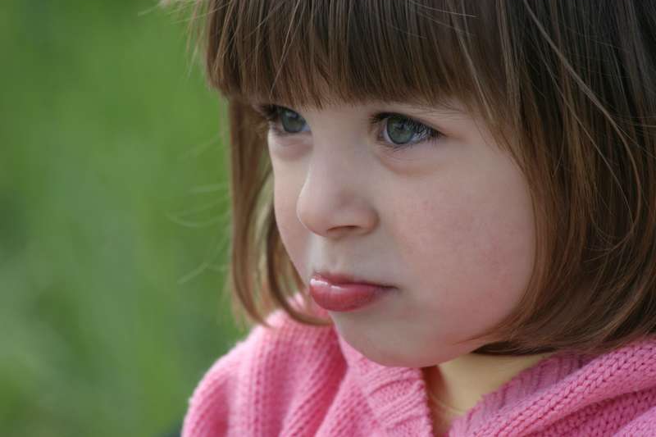
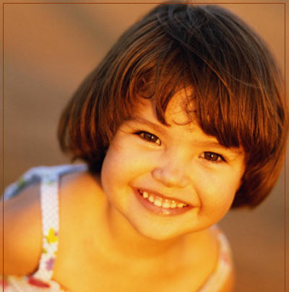
Лікарю Пілюлькін! Що ж робити?
Не хочу хворіти!!!
Хочу вирости здоровою!

Slide 7
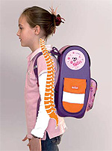
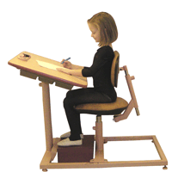
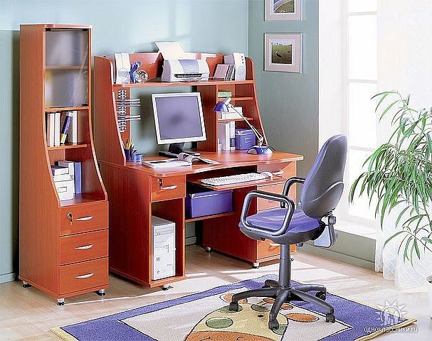
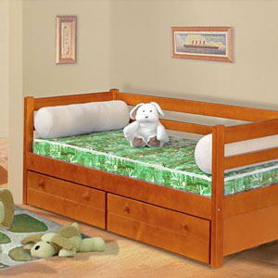
Подивимось, малятка, як стати здоров’ятком.
Слідкуй за ранцем на спині,
і як сидиш ти на стільці,
щоб місце для занять - зручне,
а ліжко не було м ‘яке.

Slide 8
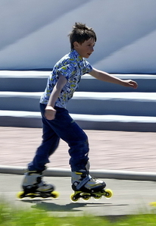
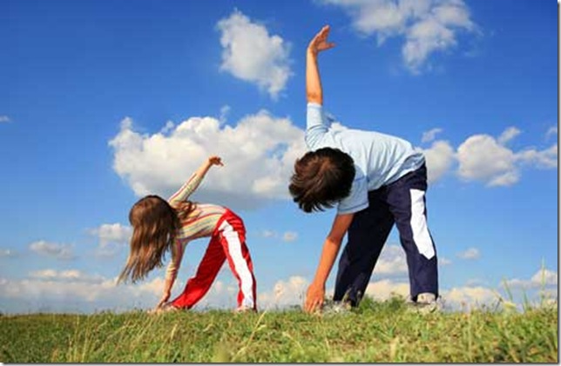
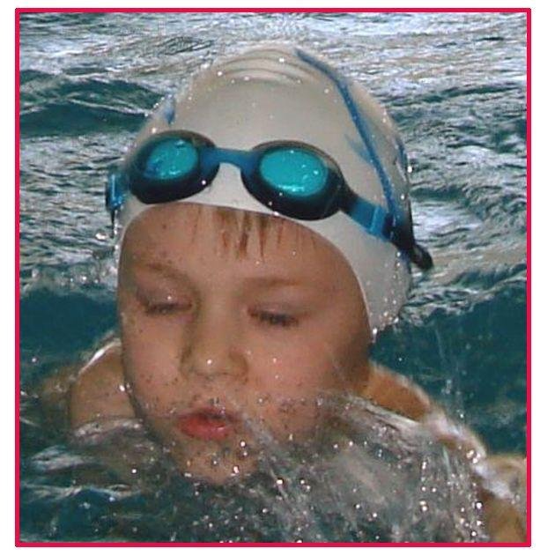
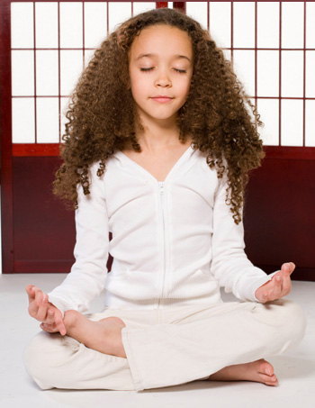
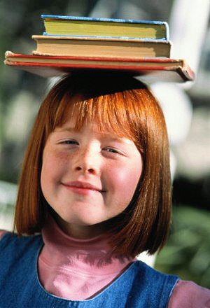

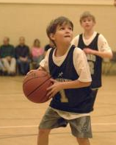
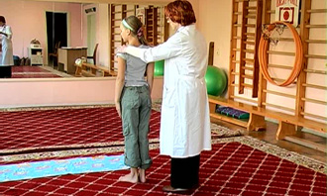
Треба бігати, стрибати, м’яч у сітку закидати,
Нахилятись і пірнати, спину рівненько тримати.

Slide 9
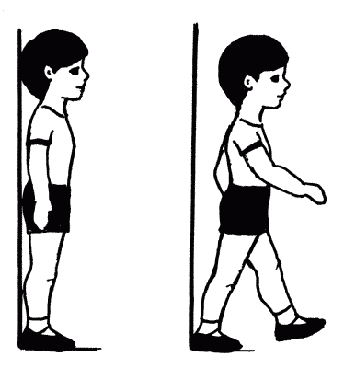
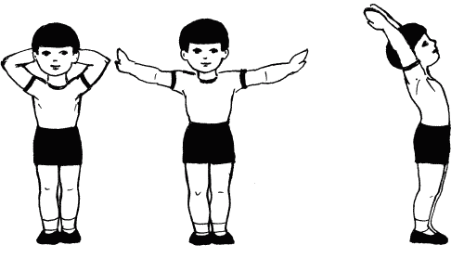
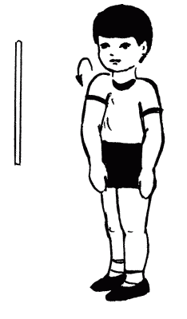
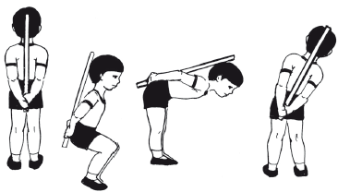
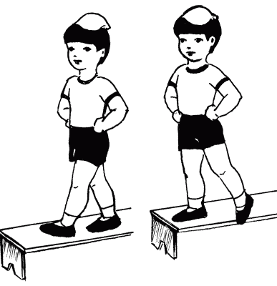
Вранці по порядку виходимо на зарядку!

Slide 10
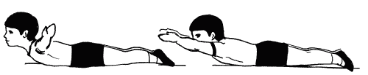
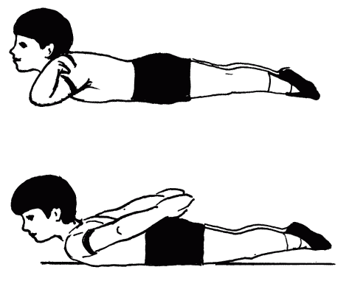
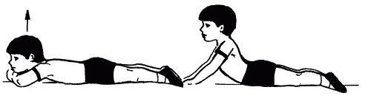
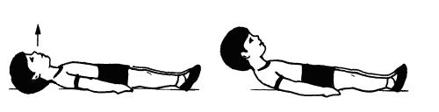
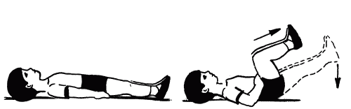
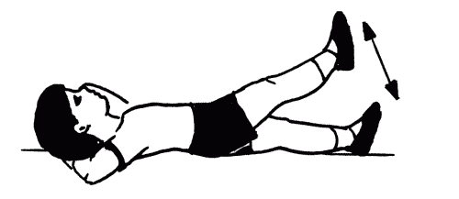
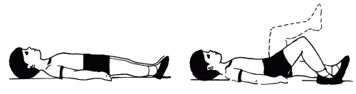

Slide 11
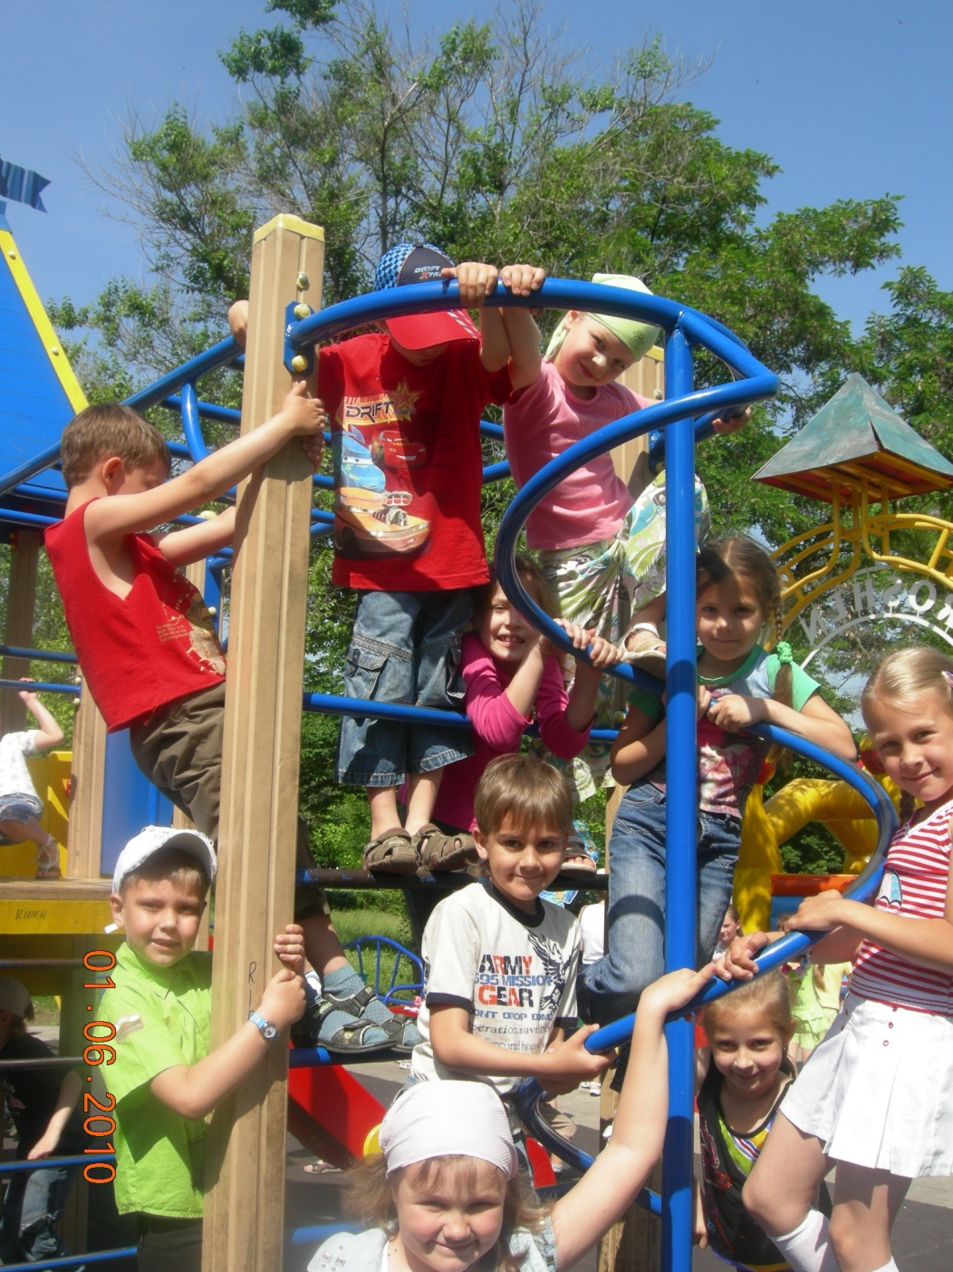
Про своє здоров’я дбай,
Здоровим, сильним виростай!

